Slide 1


MEDIActive Youth: Informing the Balkans
Informacijska pismenost: Snalaženje u informacijskom dobu
U današnjem brzom svijetu, razumijevanje vijesti je važnije nego ikad.

Slide 2
Definiranje informacijske pismenosti
Više od provjere činjenica
Kritička analiza
Ispitajte motive
Sposobnost kritičke analize izvora vijesti, prepoznavanja pristranosti i procjene točnosti informacija.
Ide dalje od jednostavne provjere činjenica kako bi prepoznao različite vrste vijesti: važne vijesti, uvodnike, mišljenja i sponzorirani sadržaj.
Potiče ispitivanje motiva koji stoje iza priča: Je li riječ o informiranju, uvjeravanju ili zabavi? Postoje li političke, komercijalne ili ideološke motivacije?

Slide 3

Uloga vijesti u društvu
Oblikuje javno mišljenje
Obavještava građane o događajima i problemima, od lokalnih do međunarodnih.
Alat za odgovornost
Poziva moćne institucije na odgovornost izvještavajući o vladinim i korporativnim djelovanjima.
Potiče socijalnu koheziju
Povezuje zajednice putem dijeljenja informacija, promičući međusobno razumijevanje.

Slide 4



Zašto je informacijska pismenost sada važnija nego ikad
Internet je demokratizirao informacije, ali je i stvorio okruženje u kojem bujaju dezinformacije, propaganda i senzacionalizam.
Preopterećenje informacijama
Dezinformacije i "lažne vijesti"
Oprema pojedince
Teško je razlikovati vjerodostojne informacije od neistina ili pristranih narativa.
Osnažuje ljude za donošenje informiranih odluka na temelju pouzdanih informacija.
Brzo se širi, potičući strah, ljutnju i zbunjenost, te ima stvarne posljedice.

Slide 5

Praktična primjena informacijske pismenosti
01
Provjera izvora
Provjerite podrijetlo vijesti kroz ugled i profesionalnost.
02
Unakrsno referenciranje
Nemojte se oslanjati samo na jedan izvor; provjerite s drugim uglednim portalima.
03
Razumijevanje pristranosti
Imajte na umu da svi mediji mogu biti pristrani; čitajte iz različitih perspektiva.
04
Alati za provjeru činjenica
Koristite web-stranice poput Google Fact Checkinga ili Međunarodne mreže za provjeru činjenica.
05
Svjesno dijeljenje
Provjerite vjerodostojnost prije dijeljenja na društvenim mrežama kako biste smanjili dezinformacije.

Slide 6
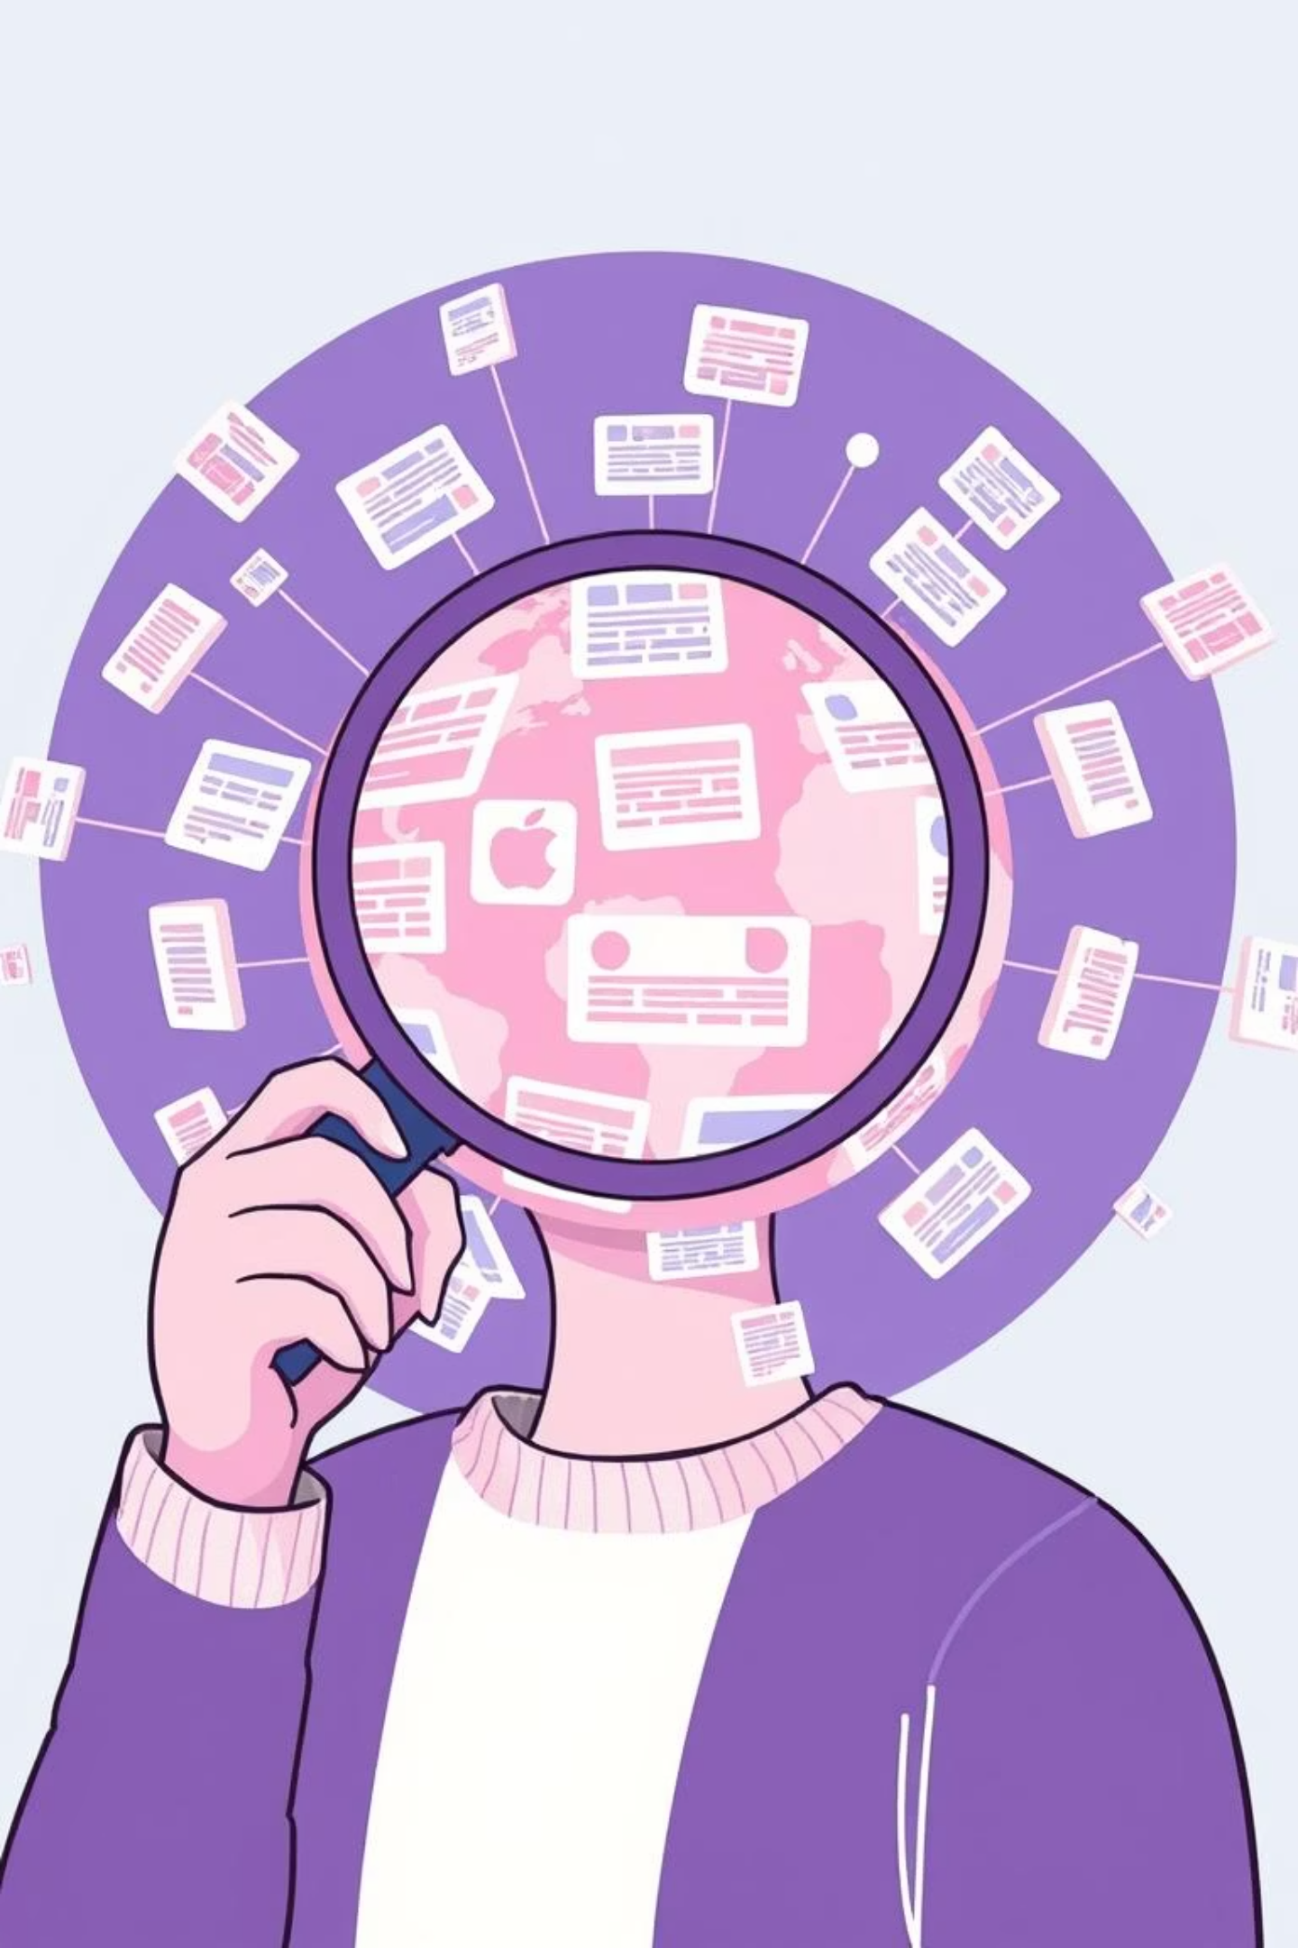



Osnaživanje informiranih građana
Da zaključimo:
Razvijajte kritičko razmišljanje
Izgradite otpornost na dezinformacije
Razvijte navike provjere vjerodostojnosti i unakrsnog referenciranja kako biste se snalazili u složenom informacijskom krajoliku.
Propitujte izvore, identificirajte pristranosti i tražite dublje razumijevanje izvan naslova.
Potaknite informiraniju zajednicu
Vaša sposobnost raspoznavanja istine doprinosi kolektivnom znanju i jača demokratske procese.

Slide 7

Hvala!

